Slide 1

INGENIERÍA DE SOFTWARE | RQY1102
Gesco: El Mirador
Sistema de gestión y transparencia de gastos comunes
Documento de Arquitectura de Software (DAS) · Presentación de proyecto
Benjamin Campos
Duoc UC · Escuela de Informática y Telecomunicaciones

Slide 2
EQUIPO DE TRABAJO
Integrantes, roles y tipo de organización
Tipo de organización: proyecto unipersonal
BC
Al ser un proyecto individual, no existe una estructura jerárquica entre integrantes: la toma de decisiones y la ejecución de todas las fases del ciclo de vida recaen sobre solo hacia mi persona, por lo que asumo de forma secuencial los distintos roles que normalmente se repartiría un equipo.
1
Analista
Benjamin Campos
Levantamiento de requisitos funcionales y no funcionales junto al contexto del cliente.
Autor único del proyecto
2
Arquitecto de Software
Definición del estilo en capas, patrón MVC y elaboración del modelo 4+1.
3
Desarrollador Full Stack
Implementación del prototipo de alta fidelidad en Figma y su lógica de flujos.
4
QA Tester
Evaluación heurística de Nielsen y verificación de criterios ISO/IEC 25000.
5
Jefe de Proyecto
Planificación, control de versiones en Git/GitHub y seguimiento de avance.
Gesco: El Mirador
02

Slide 3
CONTEXTO DEL PROYECTO
Descripción y propuesta de solución
PROBLEMA / NECESIDAD DEL CLIENTE
PROPUESTA DE SOLUCIÓN DE SOFTWARE
El edificio “El Mirador”, una comunidad residencial mixta de 160 departamentos, gestiona sus gastos comunes de forma completamente manual. Esto satura al personal administrativo y provoca, de forma constante:
Gesco es una app centralizada que automatiza por completo el cobro y control de los gastos comunes, entregando a la administración, propietarios y arrendatarios información clara y confiable en tiempo real.
Errores de cálculo y retrasos en la emisión de cobros
Gestión de comunidad: Registro y control de departamentos y residentes.
Alta morosidad por falta de seguimiento
Módulo financiero: Cálculo de cuotas, pagos y recibos automáticos.
Afectación financiera al fondo de mantención
Control de deudas: Detección de morosos y recordatorios automáticos.
Falta de transparencia hacia los residentes
Canal de comunicación: Solicitudes, reclamos y avisos de administración.
Acceso simplificado: Ingreso de arrendatarios mediante código único.
Gesco: El Mirador
03

Slide 4
METODOLOGÍA
Ciclo de vida del software
1
2
3
4
5
Análisis
Diseño
Desarrollo
Testing
Mantenimiento
Levantamiento del contexto de “El Mirador” y definición de RF/RNF junto al cliente.
→
Arquitectura en capas + MVC y elaboración del modelo 4+1 (5 vistas UML).
→
Construcción del prototipo de alta fidelidad en Figma con sus flujos funcionales.
→
Evaluación heurística de Nielsen y verificación contra criterios ISO/IEC 25000.
→
Registro de mejoras detectadas y control de versiones en Git/GitHub.
NORMATIVA APLICADA: MODELO EN CASCADA (WATERFALL)
Se adoptó un ciclo de vida en cascada porque el proyecto es desarrollado por una sola persona y los requisitos del cliente (edificio “El Mirador”) quedaron definidos de forma completa desde el levantamiento inicial. Lo que permite avanzar de forma ordenada y secuencial —cerrando y documentando cada fase antes de iniciar la siguiente— sin la sobrecarga de coordinación que exigiría un marco iterativo como Scrum en un equipo de un solo integrante, y calza con la entrega de un DAS formal evaluado por etapas.
Gesco: El Mirador
04

Slide 5
DEFINICIÓN DEL PROYECTO
Objetivos, alcance y limitaciones
OBJETIVOS DEL SISTEMA
ALCANCE
1
Automatizar el ciclo de cobranza de los 160 departamentos, sin retrasos.
La plataforma cubre gestión de comunidad, módulo financiero, control de deudas, canal de comunicación y acceso simplificado para arrendatarios, para uso de administradores, residentes y personal técnico.
2
Centralizar copropietarios, arrendatarios, pagos y fondos de reserva.
3
Reducir la morosidad con recordatorios automáticos por correo.
LIMITACIONES DEL PROTOTIPO
El módulo de Configuración del sistema (parámetros de cobro y notificaciones) se valida solo en pantalla; su persistencia en base de datos queda para una iteración futura.
4
Fomentar la transparencia sobre el estado de cuenta en tiempo real.
5
Facilitar la comunicación entre administración y residentes.
El envío real de correos/alertas depende de la integración con un proveedor externo (SMTP/SendGrid) aún no contratado.
El alcance considera un único edificio de 160 departamentos, no una operación multi-edificio.
Gesco: El Mirador
05

Slide 6
GESTIÓN DE PROYECTO
Estrategias de gestión del proyecto
1
2
Hitos por fase
Gestión de riesgos
Cada fase del ciclo en cascada cierra con un entregable revisable (documento o avance del prototipo) antes de iniciar la siguiente, evitando retrabajo.
Riesgos clave identificados en el diseño —seguridad de datos financieros e integración con el proveedor de correo— se mitigan con cifrado y una capa de servicios desacoplada.
3
4
Seguimiento individual
Control de calidad continuo
Al ser un proyecto unipersonal, la planificación se controla con un checklist de tareas por fase referenciado a la Carta Gantt, sin necesidad de ceremonias de coordinación.
La heurística de Nielsen y los criterios ISO/IEC 25000 se aplican como puertas de calidad antes de dar por cerrada cada entrega.
Gesco: El Mirador
06

Slide 7
PLANIFICACIÓN
Planificación del proyecto (EDT + Carta Gantt)
EDT — ESTRUCTURA DE DESCOMPOSICIÓN DEL TRABAJO
Gesco: El Mirador
Análisis
Diseño
Desarrollo
Testing
Cierre
CARTA GANTT — MODELO EN CASCADA (12 SEMANAS, RESPONSABLE ÚNICO)
S1
S2
S3
S4
S5
S6
S7
S8
S9
S10
S11
S12
Análisis y requisitos
Arquitectura y modelo 4+1
Prototipo alta fidelidad (Figma)
Desarrollo de flujos y contenidos
Testing: heurística Nielsen + ISO 25000
Cierre, control de versiones y entrega
Estado: proyecto completado — 100% de las fases ejecutadas y documentadas al cierre del semestre.
Gesco: El Mirador
07

Slide 8
ARQUITECTURA DE SOFTWARE
Estilo arquitectónico y modelo 4+1 (UML)
ESTILO: ARQUITECTURA EN CAPAS + PATRÓN MVC
MODELO 4+1 VISTAS ARQUITECTÓNICAS
Presentación (Vista)
1
Vista de Escenario: Casos de uso por actor (Residente, Arrendatario, Administración).
Pantallas web/móvil: formularios de gastos, botones de pago.
2
Vista de Lógica: Clases del dominio: Usuario, Pago, GastoEdificio, Recibo…
▾
Lógica de negocio (Controlador)
Reglas del edificio: cálculo de cuotas y estado de mora.
3
Vista de Desarrollo: Componentes: presentación, API REST y base de datos.
▾
Acceso a datos (Modelo)
4
Vista de Procesos: Flujo dinámico del pago de gastos comunes.
Persistencia de residentes, pagos e historiales.
Justificación: separar vista, lógica y datos evita que un cambio visual afecte los cálculos de cobro, permite un desarrollo ordenado y refuerza la seguridad frente a accesos directos a los datos financieros.
5
Vista de Física: Nodos cloud, base de datos y servicio de notificaciones.
El detalle de cada vista con su diagrama UML correspondiente se presenta en el anexo (láminas 14 a 18).
Gesco: El Mirador
08

Slide 9
ESPECIFICACIÓN DE REQUISITOS
Requisitos funcionales y no funcionales
REQUISITOS FUNCIONALES (RF)
REQUISITOS NO FUNCIONALES (RNF)
RF1
Control de acceso: Login con roles diferenciados; código único para arrendatarios.
RNF1
Usabilidad: Interfaz responsiva, intuitiva para cualquier edad.
RF2
Gestión de comunidad: Alta, baja y modificación de departamentos y residentes.
RNF2
Seguridad: Datos sensibles cifrados; aislamiento por departamento.
RF3
Cálculo y carga de gastos: Distribución automática de gastos por % de cada departamento.
RNF3
Disponibilidad: Operativa al menos el 99% del tiempo.
RF4
Registro de pagos: Comprobantes y validación del administrador para actualizar saldo.
RNF4
Rendimiento: Respuesta de consultas en 2-3 segundos.
RF5
Generación de reportes: Estados financieros y recibos individuales en PDF.
RNF5
Mantenibilidad: Código limpio y ordenado para futuras mejoras.
RF6
Notificaciones: Alertas automáticas por correo ante gastos o atrasos.
Los RNF se verifican en la evaluación de calidad (heurística de Nielsen + criterios ISO/IEC 25000, ver láminas siguientes) antes de dar por cerrado el prototipo.
RF7
Buzón de solicitudes: Reclamos con estado Pendiente / Resuelto.
Gesco: El Mirador
09

Slide 10
CALIDAD DE SOFTWARE
Estándares de calidad — ISO/IEC 25000
Los atributos de calidad de Gesco se basan en la norma ISO/IEC 25010, cubriendo seguridad, rendimiento, usabilidad, mantenibilidad y disponibilidad.
Usabilidad
Rendimiento
Seguridad
Interfaz intuitiva para todo tipo de usuarios.
Respuesta a solicitudes en menos de 3 segundos.
Protección de datos personales y financieros.
Evaluación heurística ≥ 7/10
Tiempo < 3 s bajo carga normal
Sin vulnerabilidades críticas
Disponibilidad
Mantenibilidad
Portabilidad
El sistema debe estar disponible 24/7.
Modificaciones y actualizaciones sencillas.
Uso desde computadores, tablets y móviles.
Uptime ≥ 99% mensual
Deuda técnica < 5% (SonarQube)
Compatible con Chrome, Firefox, Edge, Safari
Gesco: El Mirador
10

Slide 11
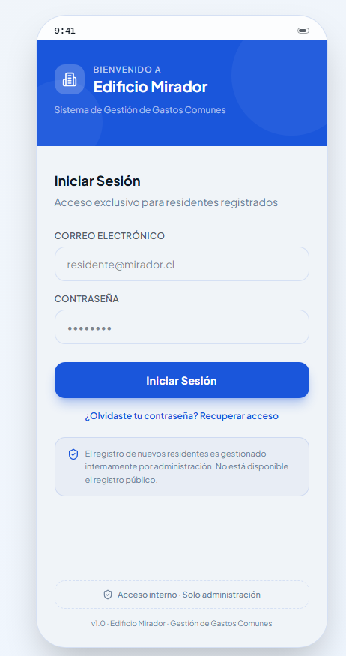
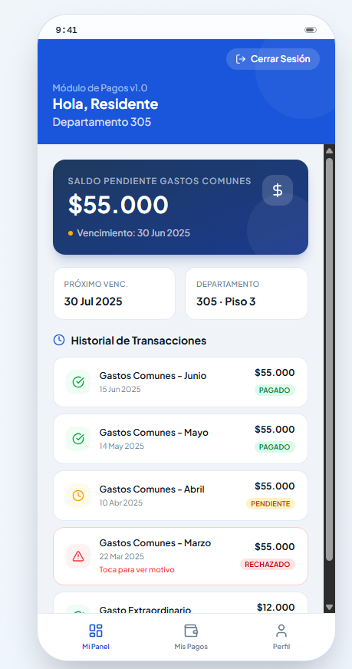
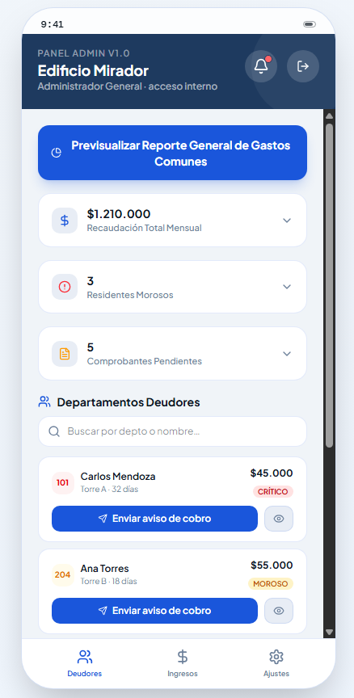
PROTOTIPADO
Demostración del prototipo de alta fidelidad
FLUJOS PRINCIPALES DEMOSTRADOS
HERRAMIENTA
Figma
Elegida por su edición colaborativa en tiempo real, componentes reutilizables y capacidad de simular interacciones (clics, navegación entre pantallas) sin necesidad de código, ideal para validar los flujos antes de programar el backend.
Cobertura de requisitos
RF1–RF7 y RNF1, RNF4 implementados de forma navegable en el prototipo. RNF2/3/5 se validan a nivel de diseño de arquitectura.
Gesco: El Mirador
11

Slide 12
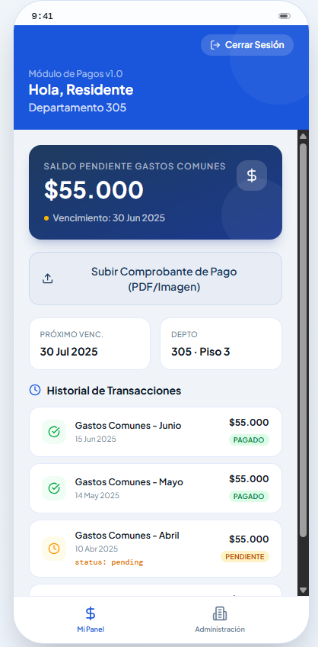
EVALUACIÓN DE CALIDAD
Heurística de Nielsen y casos de prueba (ISO/IEC 25000)
25
2.4
3
8
CASOS DE PRUEBA — CRITERIOS ISO/IEC 25000
Problemas
registrados
Severidad
prom. (0-4)
Catastróf.
(sev. 4)
Mayores
(sev. 3)
Usabilidad
En progreso*
Evaluación heurística ≥ 7/10
HALLAZGOS DE MAYOR SEVERIDAD (fuente: evaluación heurística propia)
Rendimiento
Cumple
4
H5
Contraseña genérica compartida para toda la administración.
Tiempo de respuesta < 3 s
4
H4
Un usuario común puede acceder a la navegación de Administración.
Seguridad
Cumple
Sin vulnerabilidades críticas
4
H1
Aprobar/rechazar un pago no confirma visualmente la acción al admin.
Disponibilidad
Cumple
3
H1
No existe módulo para ver el flujo de caja de pagos validados.
Uptime ≥ 99% mensual
3
H5
La sesión permanece abierta indefinidamente sin cierre automático.
Mantenibilidad
Cumple
Deuda técnica < 5% (SonarQube)
25 hallazgos totales, promedio de severidad 2.4/4 · evaluador: Benjamin Campos
Portabilidad
Cumple
Chrome / Firefox / Edge / Safari
*Los 3 hallazgos catastróficos (severidad 4) mantienen la usabilidad bajo el umbral hasta ser corregidos — ver acciones de mejora.
Gesco: El Mirador
12

Slide 13
MEJORA CONTINUA
Acciones de mejora y control de versiones
ACCIONES DE MEJORA PRIORITARIAS
Derivadas de los hallazgos catastróficos y mayores de la evaluación heurística.
CONTROL DE VERSIONES
1
Cuentas individuales de administración: Eliminar la contraseña genérica compartida y validar por rol y usuario.
Figma + GitHub
2
Separar navegación por rol: La barra inferior no debe exponer a un residente las opciones de Administración.
Repositorio remoto: GitHub como fuente única de verdad del código y la documentación.
3
Confirmaciones visuales (toast): Aprobar/rechazar un pago debe notificar de inmediato el resultado.
Commits descriptivos: Un cambio lógico por commit, con mensajes en tiempo presente.
4
Historial de ingresos de caja: Nueva sección para ver en tiempo real qué departamentos ya pagaron.
Ramas por entrega: main estable + ramas de trabajo por fase del ciclo en cascada.
5
Cierre de sesión automático: Expirar la sesión tras 10 minutos de inactividad.
Historial trazable: Permite volver a cualquier punto anterior del prototipo si algo falla.
Gesco: El Mirador
13

Slide 14
GESCO: EL MIRADOR
Preguntas de la comisión
Gracias por su atención.
Benjamin Campos
Ingeniería de Software · RQY1102 · Duoc UC

